Slide 1


Slide 2
শিক্ষক পরিচিতি
নাম-তাহমিনা আক্তার
পদবী-সহকারি শিক্ষক
বিদ্যালয়-খন্দকপারা সরকারি প্রাথমিক বিদ্যালয়

Slide 3
পাঠ পরিচিতি
বিষয় –প্রাথমিক বিজ্ঞান
শ্রেণি- তৃতীয়
পাঠ –জীব ও জড়
পাঠ্যাংশ-জীব ও জড় বলতে কী বোঝ?
সময়-৩৫ মিঃ
তারিখ- ৬/৩/১৮খ্রিঃ

Slide 4
শিখন ফল
২,১,১/ নিকট পরিবেশ পর্যবেক্ষণের মাধ্যমে জীব ও জড় এর তালিকা তৈরি করতে পারবে।
২,১,২/ জীব ও জড় এর বৈশিষ্ট্য লিখতে পারবে।
২,১,৩/ জীব ও জড় এর পার্থক্য উল্লেখ করতে পারবে।

Slide 5
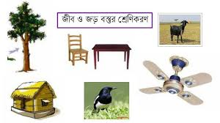
চল আমরা কিছু ছবি দেখি
ছবিতে তোমরা কী কী দেখতে পেলে?

Slide 6
পূর্বজ্ঞান যাচাই
*পরিবেশ কী?
*পরিবেশে তোমরা কী কী দেখতে পাও? কয়েকটি নাম বল।

Slide 7
জীব ও জড়

Slide 8
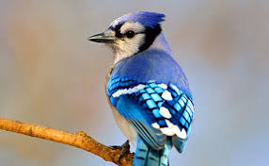

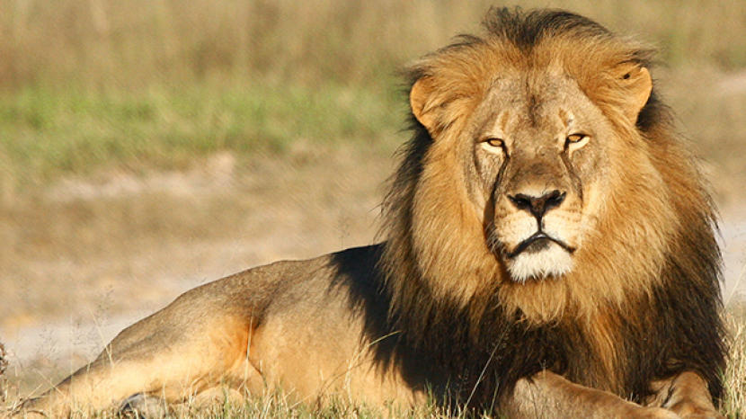
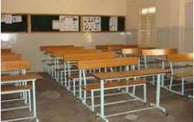
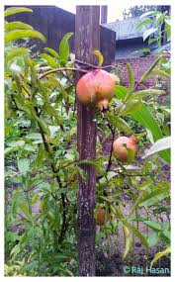
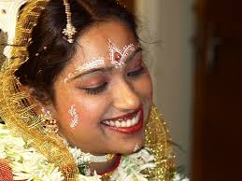
জীব
জড়
জড়
জীব
জড়
জীব
জীব
জড়

Slide 9
নিকট পরিবেশ থেকে পর্যবেক্ষণ করে জীব ও জড় সনাক্ত করে খাতায় লিখ।

Slide 10
জীব কী?
জড় কী?

Slide 11
জীব এর বৈশিষ্ট্য
১/জীব বৃদ্ধি পায়।
২/জীব নিজের মত নতুন জীব এর জন্ম দিতে পারে।
৩/জীব খাদ্য গ্রহণ করে।

Slide 12
জড় এর বৈশিষ্ট্য
১/ জড় বৃদ্ধি পায় না।
২/ জড় নিজের মত নতুন জড় এর জন্ম দিতে পারে না।
৩/জড় খাদ্য গ্রহণ করে না।

Slide 13
নিচে দেয়া ছক অনসারে দল এ আলোচনা করে জীব ও জড় বস্তুর মধ্যে পার্থক্যগুলো সাজিয়ে লেখ।
জীব | জড়
১/জীব বৃদ্ধি পায়। | ১/জড় বৃদ্ধি পায় না।
২/জীব নিজের মত নতুন জীব এর জন্ম দিতে পারে। | ২/জড় নিজের মত নতুন জড় এর জন্ম দিতে পারে না।
৩/জীব খাদ্য গ্রহণ করে। | ৩/জড় খাদ্য গ্রহণ করে না।

Slide 14
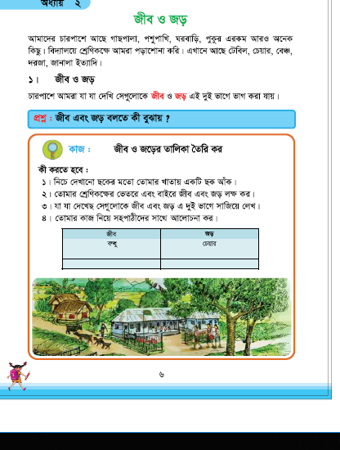
এবার তোমাদের প্রাথমিক বিজ্ঞান বই এর ৬ পৃষ্ঠা দেখ

Slide 15
মূল্যায়ন
১/জীব কী?
২/জড় কী?
৩/জীব এর ১টি বৈশিষ্ট্য লেখ।
৪/জড় এর ১টি বৈশিষ্ট্য লেখ।

Slide 16
বাড়ীর কাজ
পাঠ্যবই এর ৬ পৃষ্ঠায় দেয়া ছক অনুসারে ৫টি জীব ও ৫টি জড় বস্তুর তালিকা তৈরি কর।

Slide 17

ধন্যবাদ

